Slide 1
ФГБОУ ВО «Вятский государственный университет кафедра электронных вычислительных машин
Разработка интеллектуального модуля поддержки принятия решений специалиста комплексного центра социального обслуживания населения
Магистрант: Баташев Павел Андреевич, гр. ИВТм-2301 Руководитель: к.т.н., доцент Мельцов Василий Юрьевич

Slide 2
Актуальность
Активно развивающиеся проекты:
Запуск проекта «Система долговременного ухода за гражданами пожилого возраста и инвалидами» (СДУ)
Запуск проекта «Ментальное здоровье» для людей с расстройствами аутистического спектра
Открытие пунктов выдачи технических средств реабилитации
Открытие современных «Школ ухода»
Стационарозамещающая технология «Приемная семья» для граждан пожилого возраста и инвалидов
Количество индивидуальных планов за 2022

Slide 3
Цель и объект исследования
Объект исследования - интеллектуальная система поддержки принятия решений для комплексного центра социального обслуживания населения.
Цель исследования - автоматизация процесса составления индивидуального плана предоставления социальных услуг для сокращение трудоемкости данной процедуры и повышение качества (точности) подбора услуг, входящих в пакет системы долговременного ухода.

Slide 4
Основные этапы работы специалиста Центра
СДУ – система долговременного ухода
ИППСУ – индивидуальная программа предоставления социальных услуг

Slide 5
Формализация задачи
№ | Оцениваемые действия | Выполняет действия правильно, регулярно, полностью, нормативно по времени | Одно или несколько условий не выполняется | Не выполняются все условия
1 | Готовить горячую пищу | 0 | 1.5 | 3
2 | Открывать упаковки, нарезать куски, разогревать еду, раскладывать на тарелки, подавать | 0 | 1 | 2
3 | Есть, пользуясь столовыми приборами | 0 | 1 | 2
4 | Пить, удерживая стакан чашку рукой (руками) | 0 | 1 | 2
5 | Надевать и снимать одежду и обувь | 0 | 1 | 2
… | … | … | … | …
18 | Обеспечивать свой досуг, заниматься любым ручным трудом | 0 | 1 | 2
19 | Поддерживать межличностные отношения (родственные, товарищеские, приятельские, дружеские) | 0 | 1 | 2
20 | Обеспечивать чистоту и порядок в доме, стирать | 0 | 1.5 | 3
21 | Совершать покупки | 0 | 1.5 | 3
№ | Наименование услуги | Объем одной услуги (мин.) | Периодичность | Расшифровка
 |  |  |  | В день | В неделю
1 | Приготовление пищи | 60 | До 3 раз неделю | 1 | 1-3
2 | Помощь при приготовлении пищи | 45 | До 3 раз неделю | 1 | 1-3
3 | Подготовка и подача пищи | 10 | До 3 раз в день | 1-3 | 1-7
4 | Помощь при подготовке пищи к приему | 7 | До 3 раз в день | 1-3 | 1-7
5 | Кормление | 30 | До 3 раз в день | 1-3 | 1-7
6 | Помощь при приеме пищи | 21 | До 3 раз в день | 1-3 | 1-7
7 | Помощь в соблюдении питьевого режима | 3 | До 4 раз в день | 1-4 | 1-7
… | … | … | … | … | …
45 | Помощь в использовании очков и (или) слуховых аппаратов | 3 | До 2 раз в день | 1-2 | 1-7
46 | Помощь в использовании протезов или протезов | 5 | До 2 раз в день | 1-2 | 1-7
47 | Помощь в поддержании посильной социальной активности | 15 | 1 раз в день | 1 | 1-7
48 | Помощь в поддержании посильной физической активности, включая прогулки | 45 | До 2 раз в неделю | 1 | 1-2
49 | Помощь в поддержании посильной бытовой активности | 15 | 1 раз в день | 1 | 1-7
50 | Помощь в поддержании когнитивных функций | 15 | 1 раз в день | 1 | 1-7
Фрагмент оценки индивидуальной
потребности в уходе
Фрагмент перечня услуг,
входящих в пакет СДУ

Slide 6
Структура ИСППР комплексного центра
ИСППР
Интерфейс
БФУ
ВБД
БСКП
ВБД – Внешняя база данных
БФУ – Блок формирования набора услуг
БСКП – Блок составления календарного плана (программы)

Slide 7
Исходные данные
Диаграмма процента количества людей, способных выполнять оцениваемые действия
Процент назначения соответствующих услуг

Slide 8
Задача формирования перечня услуг
Сравнение точности методов классификации для задачи формирования перечня услуг

Slide 9
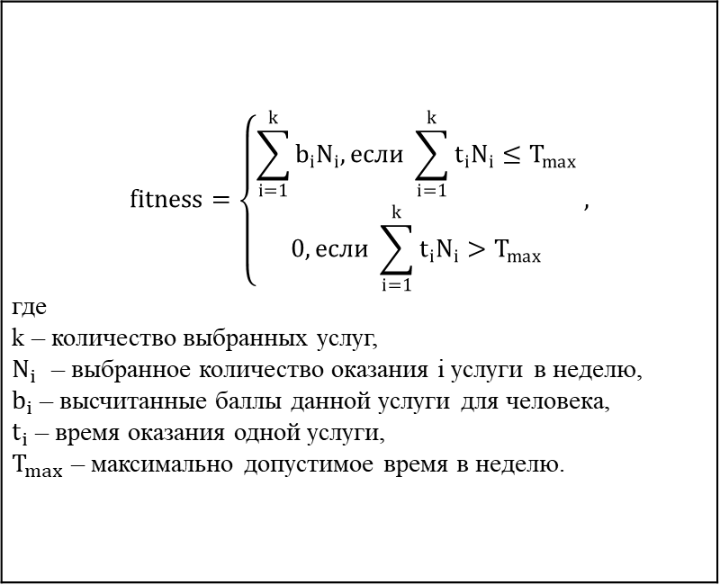
Адаптация генетического алгоритма
$$fitness=\left\{\begin{matrix}\sum_{i=1}^{k}{b_{i}N_{i}, если \sum_{i=1}^{k}{t_{i}N_{i}≤T_{max} }} \\ 0, если \sum_{i=1}^{k}{t_{i}N_{i}>T_{max} }\end{matrix},\right.$$ где k – количество выбранных услуг, $N_{i}$ – выбранное количество оказания i услуги в неделю, $b_{i}$ – высчитанные баллы данной услуги для человека, $t_{i}$ – время оказания одной услуги, $T_{max}$ – максимально допустимое время в неделю.
Кодирование особи
Получение шаблона особи
Функция приспособленности

Slide 10






Программная реализация модуля ИСППР

Slide 11
Сравнение решений специалиста и модуля
№ | Наименование услуги | Макс. Знач. | Специалист |  |  | Модуль
 |  |  | Пример |  |  | Пример
 |  |  | 1 | 2 | 3 | 1 | 2 | 3
1 | Приготовление пищи | 3 | 0 | 3 | 3 | 0 | 3 | 3
2 | Помощь при приготовлении пищи | 3 | 4 | 0 | 0 | 2 | 0 | 0
3 | Подготовка и подача пищи | 21 | 0 | 5 | 10 | 0 | 1 | 15
4 | Помощь при подготовке пищи к приему | 21 | 4 | 0 | 0 | 5 | 0 | 0
5 | Кормление | 21 | 0 | 0 | 0 | 0 | 0 | 0
6 | Помощь при приеме пищи | 21 | 0 | 0 | 0 | 0 | 0 | 0
7 | Помощь в соблюдении питьевого режима | 28 | 0 | 0 | 10 | 0 | 0 | 20
45 | Помощь в использовании очков и (или) слуховых аппаратов | 14 | 0 | 0 | 10 | 0 | 0 | 5
… | … | … | … | … | … | … | … | …
46 | Помощь в использовании протезов или протезов | 14 | 0 | 0 | 0 | 0 | 0 | 0
47 | Помощь в поддержании посильной социальной активности | 7 | 4 | 0 | 5 | 1 | 0 | 3
48 | Помощь в поддержании посильной физической активности, включая прогулки | 2 | 3 | 2 | 2 | 1 | 2 | 2
49 | Помощь в поддержании посильной бытовой активности | 7 | 4 | 0 | 5 | 3 | 0 | 5
50 | Помощь в поддержании когнитивных функций | 7 | 4 | 5 | 5 | 2 | 5 | 4
Количество услуг в неделю |  |  | 51 | 97 | 150 | 74 | 95 | 162
Суммарное время на оказания услуг в неделю (часы) |  |  | 12.1 | 19.6 | 26.7 | 14 | 20.9 | 28
Степень совпадения | Пример 1 | Пример 2 | Пример 3
совпадение решения о не назначении услуги в обоих случаях | 26 | 28 | 22
совпадение решения о назначении услуги и совпадение назначенного количества услуг | 4 | 11 | 10
совпадение решения о назначении услуги и малое несовпадение назначенного количества услуг | 15 | 2 | 4
совпадение решения о назначении услуги и существенное несовпадение назначенного количества услуг | 3 | 6 | 10
несовпадение решения о назначении услуги | 2 | 3 | 4
Процент полного совпадения | 60% | 78% | 64%
Процент незначительных отклонений | 30% | 4% | 8%
Процент существенных отклонений | 6% | 12% | 20%
Процент ошибок | 4% | 6% | 8%
Фрагмент сравнения принятого решения специалистом и модулем
Результат сравнения решений специалистом и модулем

Slide 12
Заключение
В результате выполнения работы:
Проанализированы основные проблемы разработки ИСППР в сфере СО
Формализована задача формирования ИППСУ
Протестированы различные методы решения задачи классификации и выбран метод построения Дерева принятия решений
Для решения задачи оптимизации составления индивидуальной программы адаптирован генетический алгоритм
Разработанный модуль протестирован на реальных примерах
Результаты исследования докладывались на научной конференции в г. Выборг
Подана заявка на получение Свидетельства на ПО

Slide 13
Направления разработки

